Slide 1

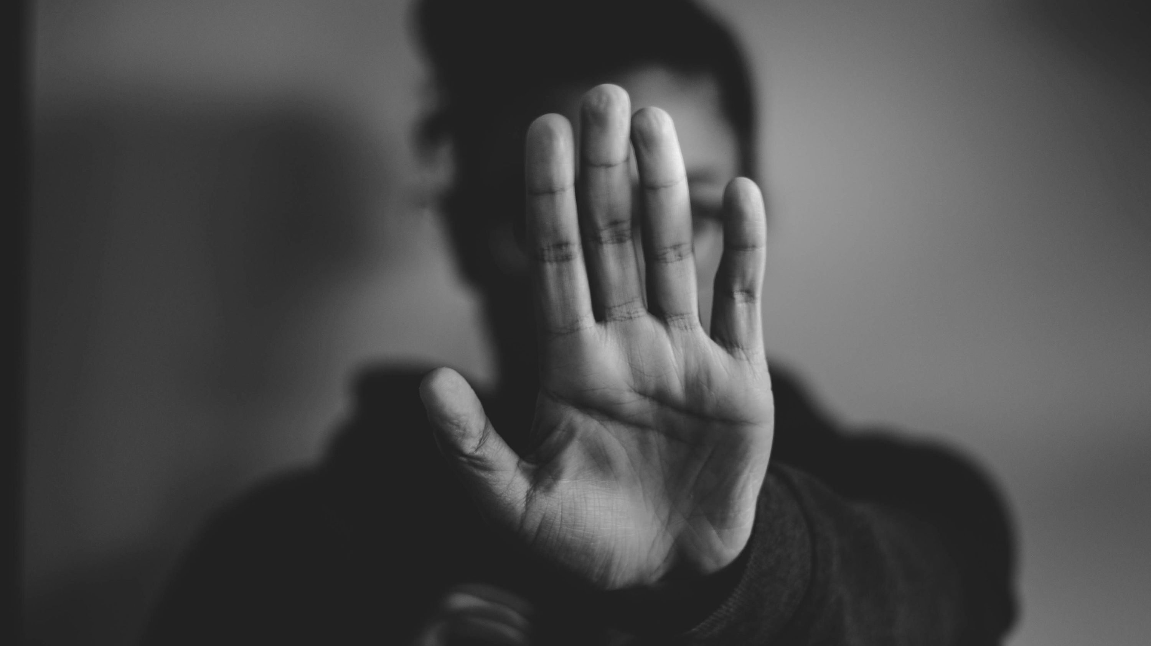
Gesondheids-, Sosiale en Omgewingsverantwoordelikheid
Graad 9
Kwartaal 3: Les 1
Notes:
Inleiding (2 min)
Goeiedag Graad 9's. Ons begin vandag met ons volgende onderwerp: GESONDHEID, VEILIGHEID EN OMGEWINGSVERANTWOORDELIKHEID.
In hierdie lesreeks gaan ons kyk na verskillende sosiale kwessies wat met geweld verband hou. Hierdie tema is 'n voortsetting van graad 8 waar ons gekyk het na geslagsgebaseerde geweld en hoe om geweld teen vroue te voorkom. GGG is een van die baie tipes geweld wat in Suid-Afrika voorkom.
Soos wat ons deur hierdie les werk, moet jy die aktiwiteite op Les 1 – Werkkaart voltooi.

Slide 2

Wat is geweld?
Notes:
Inleiding (3 min)
Kom ons begin deur te verstaan wat presies geweld is. Op grond van wat jy in graad 8 geleer het, hoe sou jy geweld definieer?
Laat 2 minute toe vir leerders om hul definisies in Aktiwiteit 1 (Les 1 – Werkkaart) neer te skryf en vra dan 'n paar leerders om terugvoer aan die klas te gee.

Slide 3
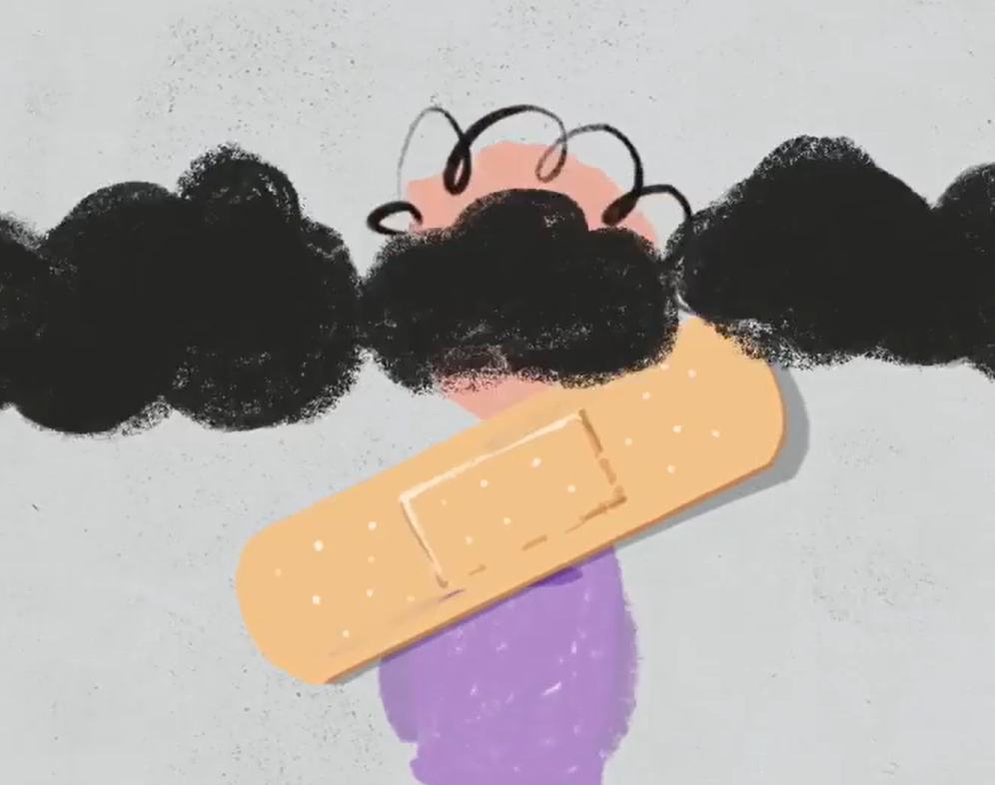
Kyk: What is Violence?
https://www.youtube.com/watch?v=vTjZGqyWvAM
(2 min 12 sek.)
Notes:
Kyk Video (4 min)
Geweld is 'n wêreldwye verskynsel en ongelukkig is geen land onaangeraak nie. Daar is verskeie definisies daarvoor en daarom word dit dikwels anders verstaan deur mense uit verskillende lande, kulture of geloofstelsels.
Kom ons kyk na hierdie video om 'n breër begrip van geweld te kry.
Kyk: What is Violence? https://www.youtube.com/watch?v=vTjZGqyWvAM (2 min 12 sek.)
Vra 'n paar leerders om te deel wat vir hulle in die video uitgestaan het.

Slide 4
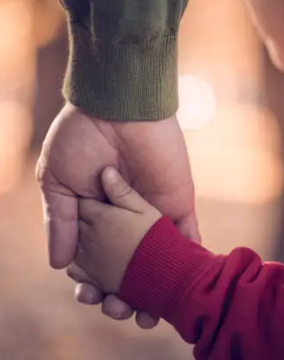
“Geweld is die opsetlike gebruik van fisiese geweld of mag (dreigend of werklik), teen jouself, 'n ander persoon, 'n groep of 'n gemeenskap. Dit lei waarskynlik tot besering, dood, sielkundige skade, abnormale ontwikkeling of verlies.”
In Suid-Afrika het almal die reg op vryheid en veiligheid. Dit sluit in om vry te wees van alle vorme van geweld.
Die Handves van Menseregte sê: Elke kind het die reg om beskerm te word teen verwaarlosing en mishandeling.
Ons moenie stilbly wanneer ons geweld sien of ervaar nie – reik uit na betroubare mense.
Notes:
Onderrig & Bespreking (4 min)
Die Wêreldgesondheidsorganisasie (WGO) verskaf 'n definisie van geweld wat opsom wat ons tot dusver gesê het.
Geweld is die opsetlike gebruik van fisiese geweld of mag (dreigend of werklik), teen jouself, 'n ander persoon, 'n groep of 'n gemeenskap. Dit lei waarskynlik tot besering, dood, sielkundige skade, abnormale ontwikkeling of verlies.
Bespreek die volgende met leerders: In Suid-Afrika het elkeen die reg op vryheid en veiligheid. Dit sluit in om vry te wees van alle vorme van geweld. In die Handves van Regte word bepaal dat "elke kind die reg het om beskerm te word teen slegte behandeling, verwaarlosing, mishandeling of besering."
Dit is dus belangrik dat ons nie stilbly wanneer ons geweld waarneem of daardeur geraak word nie. Ons moet uitreik na betroubare mense wat ons kan help.

Slide 5
Tipes geweld
Fisies
Aanranding
Gesinsgeweld
Emosioneel/ Sielkundig
Verbale mishandeling
Manipulasie
Gaslighting
Isolasie
Seksueel
Verkragting
Seksuele aanranding
Seksuele teistering
Seksuele misbruik van kinders
Ekonomies/ Finansieel
Finansiële mishandeling
Uitbuiting
Kultureel/ Sosiaal
Haatmisdade
Mensehandel
Kuber
Kuber-afknouery
Aanlyn teistering
Wraak-pornografie
Notes:
Herinner leerders daaraan dat daar verskillende tipes geweld/mishandeling is waarvan hulle bewus moet wees om die volgende aktiwiteit te voltooi. Hulle kan sleutelwoorde in Aktiwiteit 1 (Les 1 – Werkkaart) neerskryf terwyl u kortliks die verskillende tipes geweld verduidelik:
Fisiese geweld
Aanranding: Fisiese aanvalle wat liggaamlike skade veroorsaak.
Gesinsgeweld: Mishandeling binne 'n huishouding, wat dikwels eggenote of intieme metgeselle insluit.
Emosionele/Sielkundige mishandeling
Verbale mishandeling: Die gebruik van woorde wat emosionele skade veroorsaak, insluitend beledigings, dreigemente en vernedering.
Manipulasie: 'n Sielkundige taktiek om 'n ander persoon se geestestoestand of gedrag te beheer of te benadeel.
"Gaslighting": Om iemand te laat twyfel aan sy/haar eie realiteit, persepsie, identiteit, selfwaarde, gesonde verstand of redenasievermoë. Die slagoffer word mislei tot voordeel van die mishandelaar. Dit is 'n tipiese kombinasie van emosionele en sielkundige mishandeling
Isolasie: Die beperking van iemand se vryheid wat hul verhoed om met ander te kommunikeer- dit kan hul geestesgesondheid beïnvloed.
Seksuele geweld/mishandeling
Verkragting: Nie-konsensuele (sonder jou eie toestemming) seksuele omgang.
Seksuele aanranding: Enige nie-konsensuele seksuele daad met die doel om seer te maak.
Seksuele teistering: Ongewenste seksuele aanmerkings of gedrag. Dit kom dikwels in werksituasies voor.
Seksuele mishandeling van kinders: Seksuele dade teenoor 'n kind deur 'n volwassene of ouer kind.
Ekonomiese/Finansiële mishandeling
Finansiële mishandeling: Die beheer of beperking van iemand se finansiële hulpbronne of toegang tot geld.
Uitbuiting: Die gebruik van iemand se finansiële hulpbronne vir persoonlike gewin sonder hul toestemming.
Kulturele/Sosiale geweld
Haatmisdade: Geweld wat gemotiveer word deur vooroordeel van 'n persoon se ras, godsdiens, etnisiteit, seksuele oriëntasie of ander identiteitsfaktore.
Mensehandel: Die uitbuiting van individue deur die toepassing van geweld, bedrog, dwangarbeid of seksuele dade.
Kubergmishandeling
Kuberafknouery: Die gebruik van digitale platforms om ander te teister, te dreig of te intimideer.
Aanlynteistering: Om aanhoudende, skadelike gedrag aanlyn te openbaar deur agtervolging, dreigemente en beledigende opmerkings.
Wraakpornografie: Die deel van privaat, intieme foto's of video's wat naaktheid openbaar. Dit geskied sonder die persoon se toestemming.

Slide 6
Geweld vind in verskillende areas plaas
GESIN
SKOOL
GEMEENSKAP
Geweld ving in verskillende areas van mense se lewens plaas en dit kan enigiemand beïnvloed. Dit gebeur in enige tipe familie/gesin, tussen vriende/portuurgroepe, by die skool of in die gemeenskap.
Notes:
Groepaktiwiteit (15 min)
Verduidelik aan die leerders dat mishandeling in verskillende areas van mense se lewens plaasvind en dat dit enigiemand kan beïnvloed. Dit gebeur in enige tipe familie/gesin, tussen vriende/portuurgroepe, by die skool of in die gemeenskap.
Die leerders sal nou 'n dinkskrum hou oor algemene dade van mishandeling wat in hierdie drie omgewings voorkom. Hulle moet die verskillende tipes geweld/mishandeling wat ons sopas bespreek het, oorweeg en soveel as moontlik voorbeelde neerskryf. (Laat 10 min vir die dinkskrum toe.)
Verdeel leerders in groepe van VYF tot SES en laat hulle toe om die dinkskrumaktiwiteit (Aktiwiteit 2, Les 1 – Werkkaart) te voltooi.
Laat 5 minute toe vir terugvoer aan die einde van die aktiwiteit. Moontlike antwoorde is beskikbaar in Les 1 – Werkkaart MEMO.

Slide 7
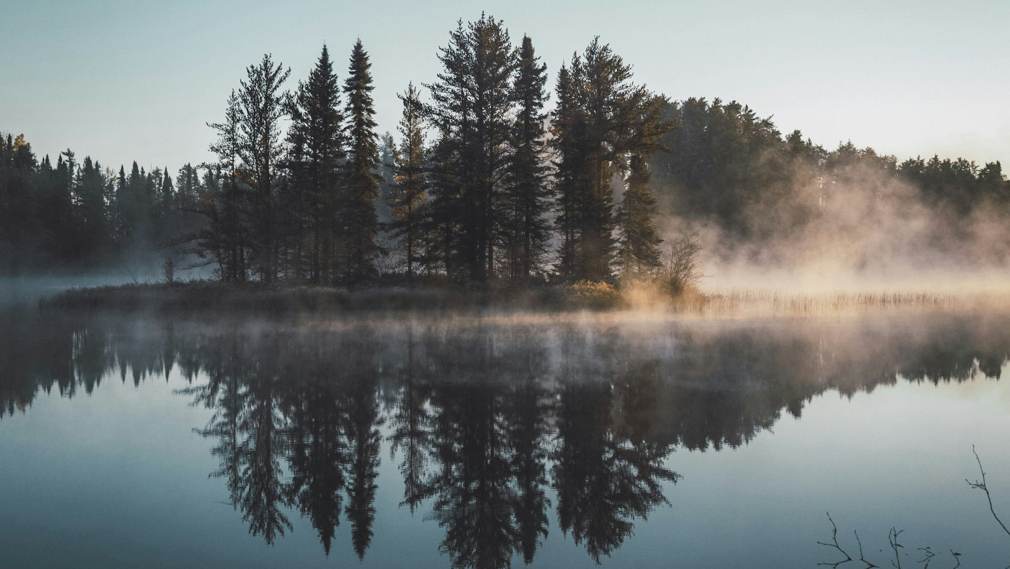
Refleksie
Notes:
Refleksie (4 min)
Ons het baie in hierdie les bespreek en oor ernstige kwessies gepraat wat ontstellend kan wees. Neem 'n oomblik om oor hierdie onderwerp na te dink deur die refleksievrae in Aktiwiteit 3 (Les 1 – Werkkaart) te beantwoord. Herinner leerders om na u uit te reik as hulle dringende bekommernisse het oor enige van die kwessies wat in vandag se les bespreek is.

